Slide 1
Como preparar uma Visita de Estudo?

Slide 2
Tipo de actividades
Passeios pedestres.
Provas de orientação.
Recolha de contos e histórias regionais.
Descrição da paisagem (observação das características de relevo, clima, ocupação humana).
Análise das interacções fauna ⬄ flora.
Oservação dos níveis de poluição do ar, solo ou água.

Slide 3
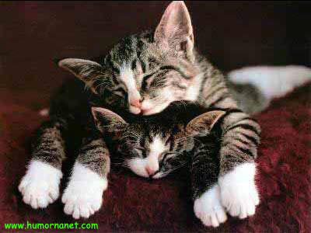
Preparação da Visita Aspectos a ter em consideração

Slide 4
No local a visitar:
Não perturbação dos ecossistemas.
As acessibilidades.
A não deterioração do meio.
Pesquisa prévia sobre o local a visitar
Construção de um guião, pondo em destaque o mais relevante de acordo com os objectivos da visita

Slide 5
Do guião devem constar os seguintes elementos:
Itinerário
Horário
Tarefas a realizar
Informação relevante sobre os locais a visitar
Regras a cumprir
Material necessário

Slide 6
Aspectos a não esquecer
O guião deve:
Ser distribuído por todos os participantes
Conter uma linguagem adequada e clara
Imagens ou mapas devidamente legendados

Slide 7
Não delapidar o património, não recolher qualquer recordação natural (plantas, rochas, etc.)
Adequar a extensão do percurso à natureza dos participantes, bem como às características do meio (tipo de solo, de relevo, ter ou não ter chovido).
Ter em atenção as condições meteorológicas, as estações do ano, e as condições específicas de cada região, sendo aconselhável a consulta de registos de tabelas do Instituto nacional de Meteorologia e Geofísica e a elaboração de circuitos alternativos.

Slide 8
No Local a Visitar:
Nas visitas à beira mar deve ser consultada a tabela de marés.
Guardar o lixo num saco trazido para o efeito.
Trazer roupa e calçado adequados, líquidos, alimentação, material de primeiros socorros.
Informar a escola do trajecto e horário do percurso.
Arranjar um guia (se necessário).
Fazer-se acompanhar de materiais de registo: máquinas fotográficas, câmaras de vídeo, binóculos.

Slide 9
Avaliação da Actividade

Slide 10
Elaboração de um relatório, que deve conter:
Um cabeçalho onde conste:
o nome da pessoa ou grupo responsável pela sua elaboração;
a quem se destina;
o assunto tratado;
a data da sua elaboração.
Um Corpo onde conste:
a descrição do modo como decorreu a visita;
as datas e horas de chegada e de partida dos participantes;
o que foi mais e menos atentamente observado;
uma conclusão que dê conta do interesse, dos problemas e juízos críticos levantados pela visita.

Slide 11
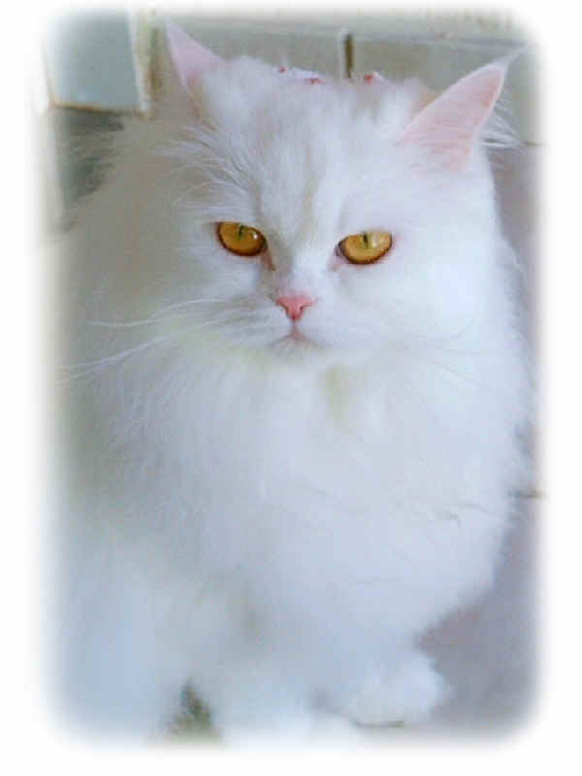
Divulgação à Comunidade educativa

Slide 12
Realização de exposições;
Peças de teatro;
Pequenos filmes;
Documentos em PowerPoint, etc.
representativas da actividade realizada.

Slide 13
Ficha Técnica
Realização: Mediateca Escolar
Coordenadora do Projeto: Gina Rodrigues
Equipa do Projeto : Gina Rodrigues, Mª José Rodrigues e Rosa Albuquerque
2010/2011
ES com 3º Ciclo do EB de Matias Aires

